Slide 1
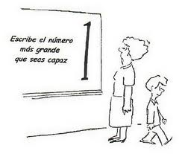
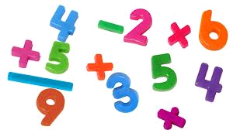
Divisibilidad. Enteros. Decimales.

Slide 2
Esquema del tema
Unidad 1
Tipos de números
Divisibilidad
Múltiplos y divisores
Criterios Divisibilidad. Factorización
m.c.m y m.c.d
Problemas de Divisibilidad
Números Decimales
Sistema Decimal.
Tipos de Decimales
Aproximación. Error
Operaciones con Decimales
Problemas con decimales
Enteros
Regla signos. Operaciones básicas +,-,*,/
Operaciones combinadas
Problemas con números enteros

Slide 3
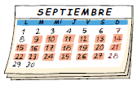
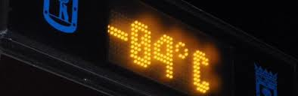
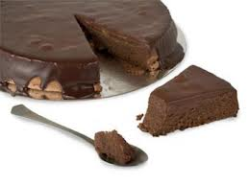

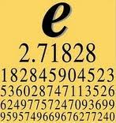
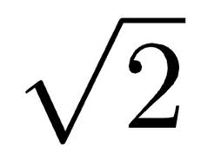
Tipos de Números
Naturales. ¿Cuáles son y para qué sirven?
Enteros. ¿Cuáles son y para qué sirven?
Fracciones. ¿Cuáles son y para qué sirven?
¿Hay otros números distintos…?

Slide 4
Tipos de Números
VIDEO CANAL DERIVANDO “TIPOS NÚMEROS – NÚMEROS REALES – HASTA 4 MINUTOS”
“Videos>02_Numeros>T01_Derivando_Tipos_Numeros_Conjunto_Reales.mp4”

Slide 5
Tipos de Números
VIDEO SENSEI DE LAS MATES “TIPOS DE DECIMALES”
“Videos>02_Numeros>T01_Sensei_Mates_Tipos_Decimales.mp4”

Slide 6
Relación con los números decimales
Naturales
Enteros
Decimales exactos
Periódicos puros
Periódicos mixtos
Fracciones - Racionales
Ni exactos ni periódicos
Irracionales

Slide 7
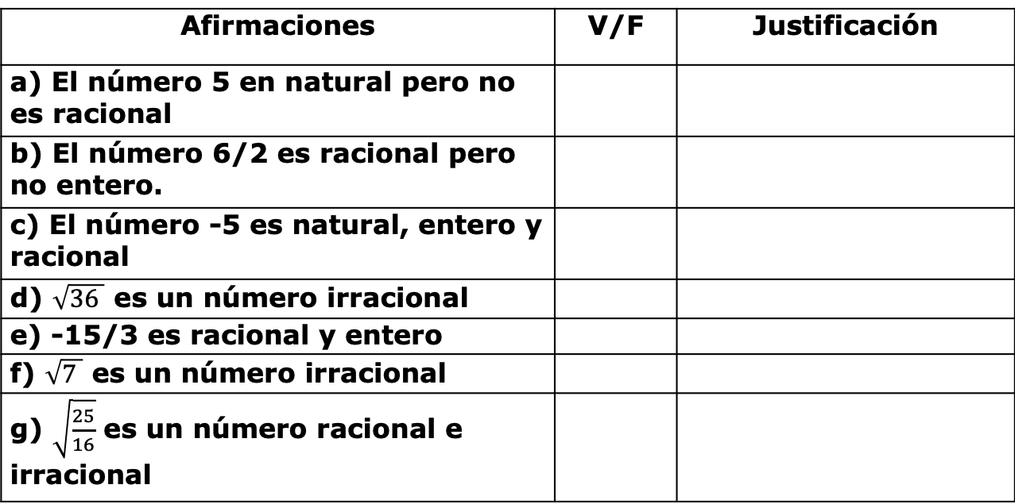
Ejercicios
1
Indica que afirmaciones son verdaderas o falsas:
Afirmaciones | V/F | Justificación
a) El número 5 en natural pero no es racional
b) El número 6/2 es racional pero no entero.
c) El número -5 es natural, entero y racional
d) $\sqrt{36 }$ es un número irracional
e) -15/3 es racional y entero
f) $\sqrt{7 }$ es un número irracional
g) $\sqrt{\frac{25}{16}}$ es un número racional e irracional

Slide 8
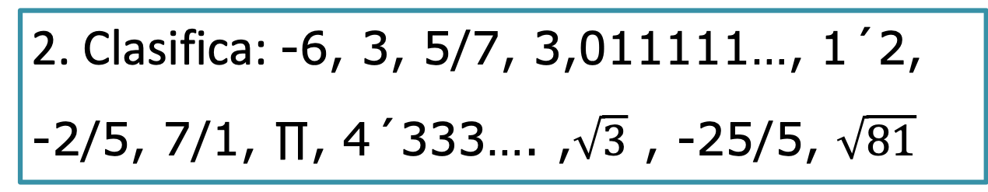
Ejercicios
2. Clasifica: -6, 3, 5/7, 3,011111…, 1´2,
-2/5, 7/1, ∏, 4´333…. ,$\sqrt{3}$ , -25/5, $\sqrt{81}$
Naturales (N): Enteros (Z): Racionales (Q): Irracionales(I):

Slide 9
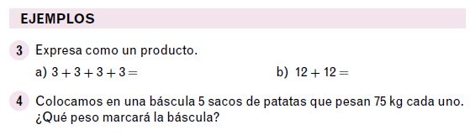


Números Naturales – Operaciones
Sumas y restas ya sabéis realizarlas.
Multiplicación (expresión abreviada de una suma)
Pag. 17

Slide 10


Números Naturales – Operaciones
División (repartir una cantidad en partes iguales)

Slide 11
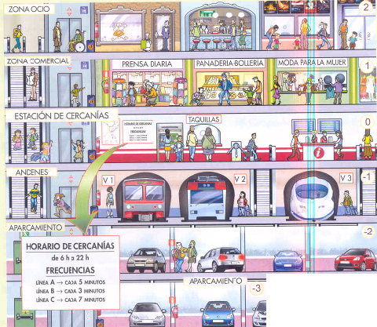
DIVISIBILIDAD. NÚMEROS ENTEROS.
a) ¿Cada cuanto coincidirán las líneas de tren A, B y C ?)
b) Si subimos de la planta -3 a la planta 1,¿Cuántas plantas subimos?. ¿Cómo lo haces?

Slide 12




Múltiplos y divisores

Slide 13
¿Cómo construir múltiplos de un número?
3.a) ¿35 es múltiplo de 5?. Razona tu respuesta.
3.b) ¿6 es divisor de 54?. Razona tu respuesta.

Slide 14
Ejercicios
4. Indica verdadero (V) o falso (F):
50 es múltiplo de 10 |  | 4 es múltiplo de 16
2 es divisor de 30 |  | 66 es divisible por 11
20 es múltiplo de 40 |  | 66 es divisor de 11
80 es divisor de 8 |  | 3 es divisor de 15
3 es divisible por 12 |  | 4 es múltiplo de 2

Slide 15
Ejercicios
5. Construye los 5 primeros múltiplos de 9.
6. Rodea los múltiplos de 15:
15, 16, 30, 40, 45, 100, 111, 135, 141
7. Halla todos los múltiplos de 6 comprendidos entre 301 y 312.
8. Halla todos los múltiplos de 7 comprendidos entre 423 y 445.

Slide 16
Métodos para sacar divisores de un número:
Obtener todos los divisores de 12
Método directo: buscar números que dividan
Divisiones hasta que el divisor iguale al cociente
Utilizar la Descomposición factorial

Slide 17
¿Cómo sacar los divisores de un número?
9. Calcula todos los divisores de los siguientes números: 18, 27, 32, 41 , 42, 60, 80, 96.

Slide 18
Múltiplos y Divisores
10. Tenemos 36 botellas de agua. Queremos envasarlas en cajas que sean todas iguales sin que sobren ni falten botellas. Averigua todas las soluciones posibles.

Slide 19
Múltiplos y Divisores
11. Tenemos 65 yoyos y queremos meterlos en cajas iguales sin que sobren ninguno. Calcula todas las soluciones posibles.

Slide 20
Múltiplos y Divisores
12. Antonio tiene un montón de caramelos. Al agruparlos de 7 en 7 siempre le sobra 1. ¿Cuántos caramelos tendrá si tiene entre 90 y 95 caramelos?.

Slide 21
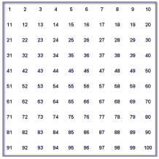
Números Primos
Definición de número primo:

Slide 22
Números primos
13
Escribe a continuación los 10 primeros números primos.

Slide 23
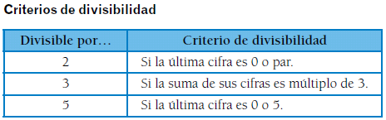
Reglas de Divisibilidad
Criterio de divisibilidad del 7 -> Si al restar el número sin la cifra de las unidades con el doble de la cifra de las unidades se obtiene 0 ó múltiplo de 7.
Criterio de divisibilidad del 11 -> Si la diferencia entre la suma de las cifras de lugar par y la suma de las cifras de lugar impar es 0 o múltiplo de 11

Slide 24
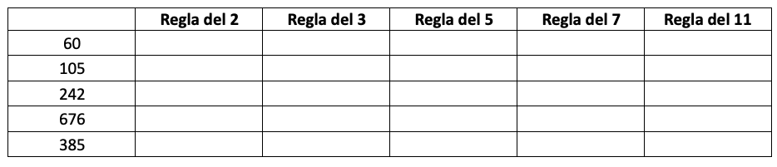
Reglas de divisibilidad
14
Comprueba si se cumplen los siguientes criterios de divisibilidad:

Slide 25
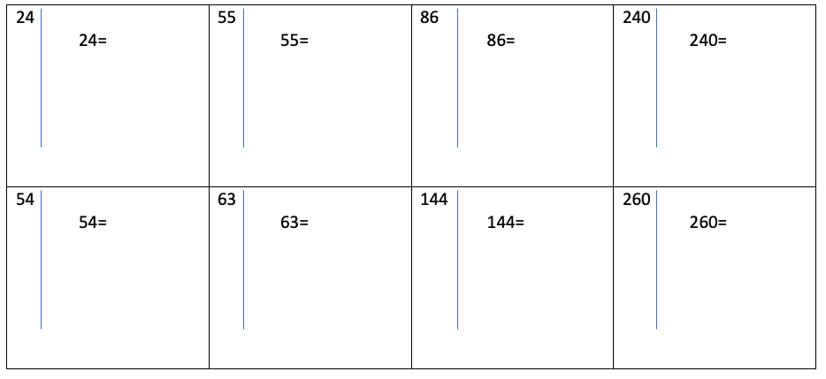
Descomposición en factores
15
Descompón factorialmnete:

Slide 26
Descomposición en factores
16
Indica si son verdaderas o falsas estas afirmaciones:
Afirmaciones | V | F | Justificación
Si un número acaba en 7 entonces es divisible por 7
El menor múltiplo a la vez de 2, 3, 5 y 7 es 420
Si un número es un múltiplo de 6 entonces en su factorización estarán el 2 y el 3
Un número puede ser un múltiplo de 4 sin ser un múltiplo de 2.
Si un número acaba en 9 entonces es divisible dos veces por 3
Los números que acaban en 0 se pueden dividir por 2 y por 5

Slide 27
Descomposición en factores
17
Si un nº factorizado es n= 2³⋅3⋅5²⋅y
a) ¿Es un múltiplo de 10?
b) ¿Es un múltiplo de 6?
c) ¿Es un múltiplo de 30?
d) ¿Cuánto tendría que valer “y” para que fuera un múltiplo de 14? mde 14? ______________________________

Slide 28
¿Qué es el M.C.M y el M.C.D?
MCM -> Es el menor de los múltiplos comunes de los números que estemos estudiando.
Calcula el m.c.m(12, 15)
MCD -> Es el mayor de los divisores comunes.
Calcula el m.c.d(24, 36)

Slide 29
Calculo de MCM y MCD por descomposición
Ejercicios 16 a 21
Calcula mcm y mcd:
18. De 42 y 36
19. De 12 y 72
20. De 24 y 56
21. De 140 y 180
22. De 35, 45 y 50
23. De 30, 42 y 70

Slide 30

Calculo de MCM y MCD por descomposición
Problema 24
En un coche, el pito hace un sonido cada 45 segundos y el motor cada 60 segundos. ¿Cuándo coincidirán ambos sonidos?.

Slide 31
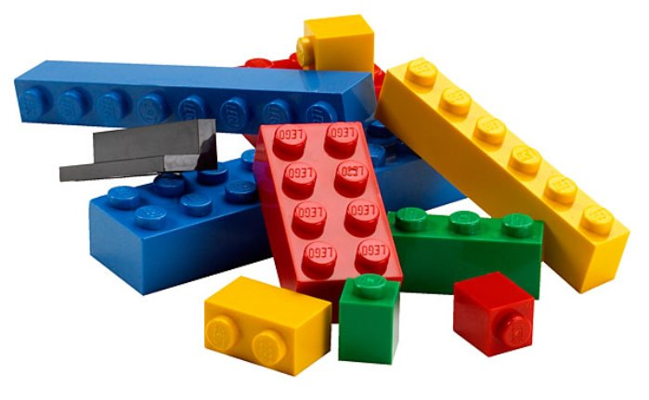
Calculo de MCM y MCD por descomposición
Problema 25
Estamos jugando a construir torres con Lego. Si una torre se construye con cubos de 30 mm de arista y otra con cubos de 54 mm de arista. ¿A qué altura las torres medirán lo mismo?

Slide 32
Calculo de MCM y MCD por descomposición
Problema 26
Tenemos una caja con 28 chicles y otra con 24 caramelos y queremos formar bolsas, sin que se mezclen, del mismo número lo más grandes posibles sin que sobre ninguno. ¿De cuánto serán las bolsas?.

Slide 33
Calculo de MCM y MCD por descomposición
Problema 27
Tenemos un terreno rectangular de 400 m de ancho por 360 m de largo y queremos dividirlo en trozos cuadrados lo más grandes posibles sin que sobre nada. ¿Cuánto medirá cada trozo?.

Slide 34
Calculo de MCM y MCD por descomposición
Problema 28
En casa tenemos puestas 3 alarmas. Una suena cada 22 minutos, otra caca 32 minutos y otra cada 18 minutos. Si han sonado a la vez a las 7 de la mañana, ¿Cuándo volverán a sonar juntas otra vez?.

Slide 35
Calculo de MCM y MCD por descomposición
Problema 29
Queremos arreglar una cocina que mide 4,5 m de larga por 2,8 m de ancha. Queremos poner baldosas cuadradas lo más grandes posibles sin tener que cortar ninguna. ¿Qué medida tendrá́ que tener cada baldosa?.

Slide 36
Calculo de MCM y MCD por descomposición
Problema 30
Tenemos 18 bolas azules, 30 bolas rojas y 42 bolas amarillas. Queremos hacer collares del mismo color todos con el mismo número de bolas. ¿Cuál será́ el número máximo de bolas que tendrá́ cada collar para que no nos sobre ninguna?.

Slide 37
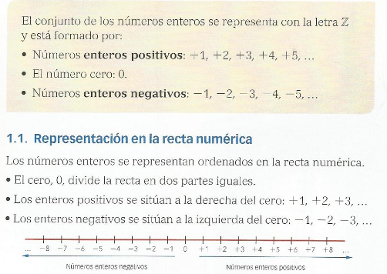
NÚMEROS ENTEROS

Slide 38
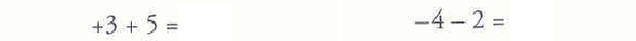
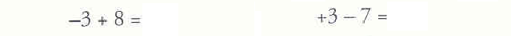
Operaciones con Enteros – Tipo I
Si sumamos ó restamos dos números del mismo signo el resultado es la suma de los números y se pone el signo de los números.
Si sumamos ó restamos dos números de distinto signo el resultado es la resta de los números y se pone el signo del mayor de ellos.

Slide 39
Operaciones con Enteros – Tipo I
31
a) 4+7= |  | b)-2-5= |  | c) -5+6= |  | d) 4-7= |  | e) -4-9=
f) -6-3= |  | g) 6-10= |  | h) 9-7= |  | i) - 8+3= |  | j) -5-3=
k) 7-3= |  | l) 2-5= |  | m) 5+9= |  | n) -6+2= |  | o) -4+3=
p) -6-3= |  | q) -3-5= |  | r) -9+4= |  | s) -7+9= |  | t) -8-7=

Slide 40


Operaciones con Enteros – Tipo II
Si tenemos varias sumas y restas juntas, sumamos los positivos y le restamos la suma de los negativos.

Slide 41
Operaciones con Enteros – Tipo II
32
a) 5 - 6 + 2 - 4 + 1= | ____ - ____ = | e) - 2 - 3 - 5 + 4 - 1 + 3 = | ____ - ____ =
b) 4 + 5 + 3 - 2 - 9 - 7= | ____ - ____ = | f) - 6 - 5 + 8 – 3 + 9 - 1 + 8 = | ____ - ____ =
c) 8 + 3 - 4 - 5 + 2= | ____ - ____ = | g) - 2 - 3 - 5 + 4 - 1 + 3 = | ____ - ____ =
d) - 7 + 8 - 4 - 3 - 2 = | ____ - ____ = | h) - 4 + 7 + 6 + 2 - 8 - 2 + 3= | ____ - ____ =

Slide 42
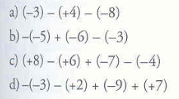
Operaciones con Enteros – Tipo III
Si hay varios signos juntos usar la regla de los signos:
-Dos signos iguales (++ , --) sale +
-Dos signos distintos (+- , -+) sale -
De esta manera se convierte en un ejercicio de los anteriores

Slide 43
Operaciones con Enteros – Tipo III
33
a) 6 - ( - 3) | b) 5 - ( + 3) | c) - (+4) - (- 6) + (+3) | d) - (-5) - (+ 6) + (+2) + (-4)
e) - 7 + ( -4) | f) - 9 - ( - 4) | g) - (-3) + (- 8) - (+2) | h) - (+4) - (- 9) + (+1) + (-2)

Slide 44
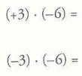
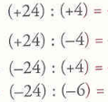
Operaciones con Enteros – Tipo IV
Producto y división con signos, hacer la multiplicación o división y aplicar la regla de los signos.

Slide 45
Operaciones con Enteros – Tipo IV
34
a) (+2)⋅(-3) | d) (-4)⋅(-9) | g)(+20):(-2)⋅(-3)= | j) (+9):(-3)⋅(+2)=
b)(+6)⋅(+7) | e) (-8):(+2) | h) (-2)⋅(-4)⋅(-3)= | k) (+8):(-4):(-2)=
c)(-5)⋅(+4) | f) (-18):(-6) | i) (+2)⋅(-6)⋅(-5)= | l) (+20):(-5):(+2)=

Slide 46
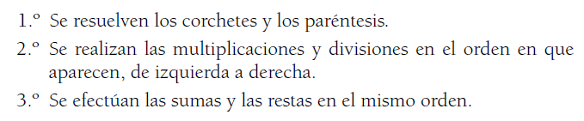
Operaciones con Enteros – Tipo V
Si hay distintas operaciones y paréntesis utilizar la jerarquía de las operaciones:

Slide 47
Operaciones con Enteros – Tipo V
35
a) 4+8:2 | b) 3–3⋅3 | c) 5+5⋅2 | d) 7–9⋅3 | e) 16:8–4⋅3 | f) 12:2–2⋅2
g) 8⋅3+5⋅2 | h) 6–12:2 | i) (8+5)⋅2 | j) 7+5⋅(–2) | k) (-8+5)⋅3 | l) 5⋅2+3
m) 3·4 – 3⋅2 + 21:(-3) | n) 18:2–3⋅(8-4)+(-4)·(-2) | o) 8–[9–(3+4)·2]

Slide 48
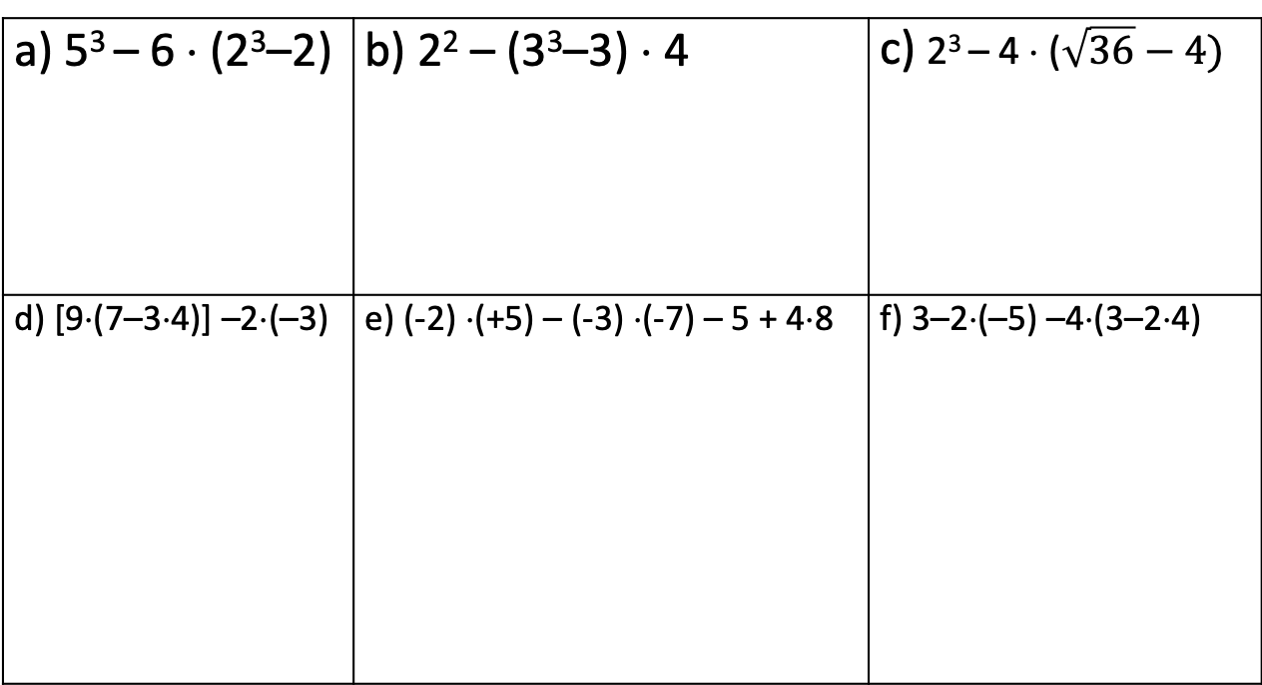
Operaciones con Enteros – Tipo V
36
a) 5³ – 6 ⋅ (2³–2) | b) 2² – (3³–3) ⋅ 4 | c) 2³ – 4 ⋅ ($\sqrt{36}−4)$
d) [9⋅(7–3⋅4)] –2⋅(–3) | e) (-2) ⋅(+5) – (-3) ⋅(-7) – 5 + 4⋅8 | f) 3–2⋅(–5) –4⋅(3–2⋅4)

Slide 49
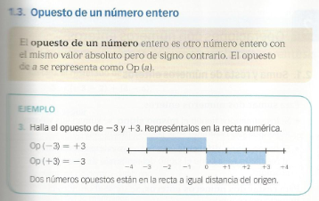
OPUESTO DE UN NÚMERO

Slide 50
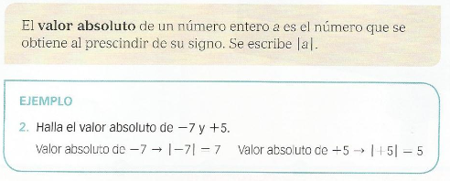
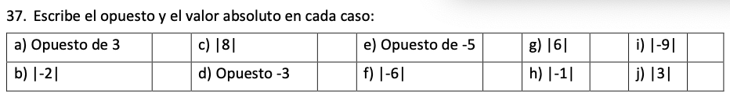
VALOR ABSOLUTO

Slide 51
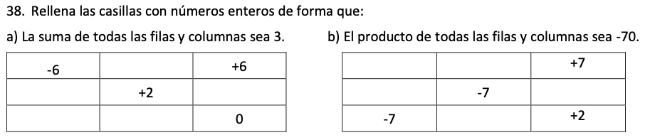
Ejercicios con Números Enteros

Slide 52
Ejercicios con Números Enteros
Problema 39
Hemos comprado un camión congelador que estaba, al ponerlo en marcha, a 35 °C. Al cabo de 4 horas estaba a –9 °C. ¿Cuántos grados bajó cada hora?.

Slide 53
Ejercicios con Números Enteros
Problema 40
En una estación de esquí el termómetro marcaba 14o bajo cero a las 8 de la mañana; al mediodía la temperatura había subido 10 grados y a las 19.00 había bajado 5 grados respecto al mediodía. ¿Cuál era la temperatura a esa hora?

Slide 54
Ejercicios con Números Enteros
Problema 41
Mónica se monta en el ascensor en la planta baja de su edificio, el ascensor sube 5 plantas, después baja 3, sube 5, baja 8, sube 10, sube 5 y baja 6. ¿En qué planta está Mónica?

Slide 55
Ejercicios con Números Enteros
Problema 42
Camila tiene en su libreta de ahorros 73 euros. Cada mes su padre le ingresa 21 euros y ella saca para sus gastos 11 euros. ¿Cuántos euros tendrá́ en su libreta al cabo de seis meses?

Slide 56
Ejercicios con Números Enteros
Problema 43
En un museo, la visita es guiada y entran 25 personas cada 25 minutos. La visita dura 90 minutos. El primer grupo entra a las 9:00. a) ¿Cuántos visitantes hay dentro del museo a las 10:00?
b) ¿Cuántos hay a las 11:15?

Slide 57
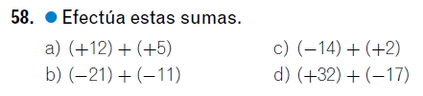
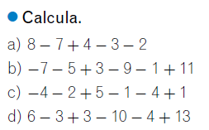
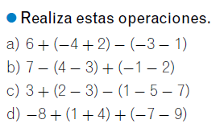
Examen - Enteros
1
2
3

Slide 58
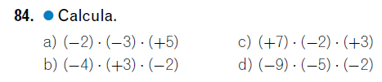
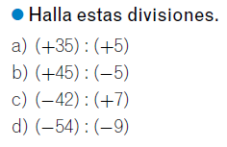
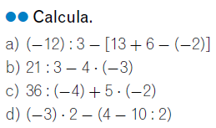
Examen Operaciones con Enteros
4
5
6

Slide 59
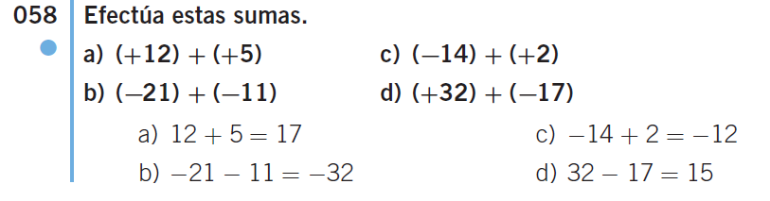
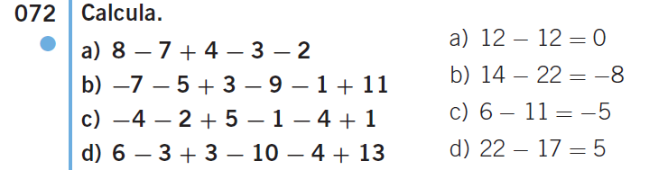
Soluciones Examen
1
2

Slide 60
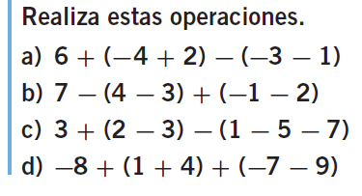
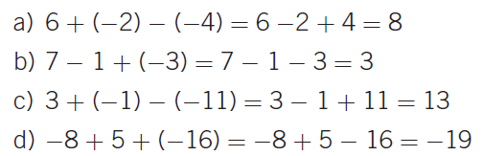
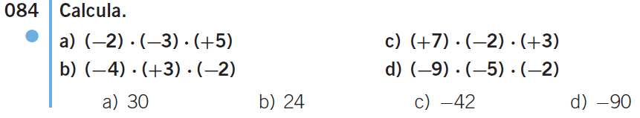
Soluciones Examen
3
4

Slide 61

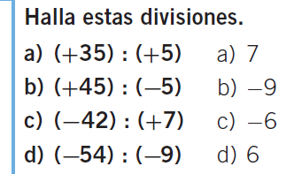
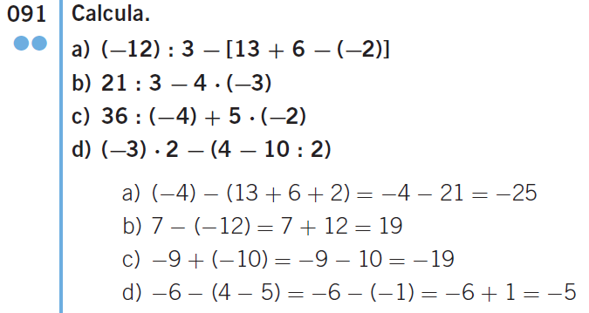
Soluciones Examen
5
6

Slide 62
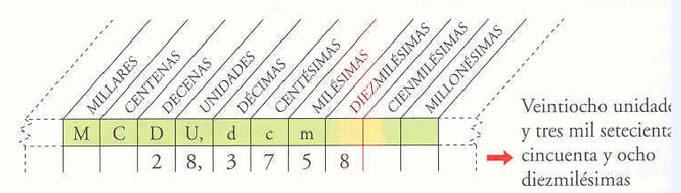
Sistema de numeración decimal

Slide 63
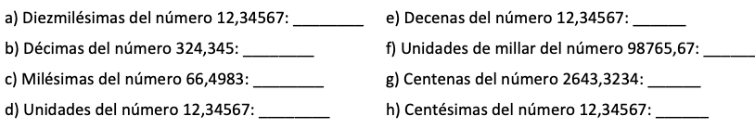
Sistema de numeración decimal
44
Responde a las siguientes cuestiones:

Slide 64
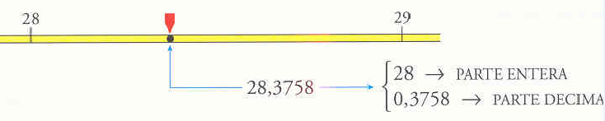
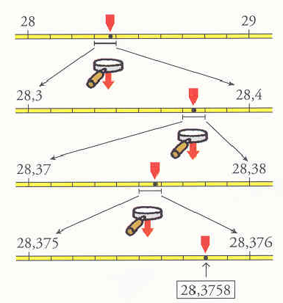
Representación de decimales en la recta

Slide 65
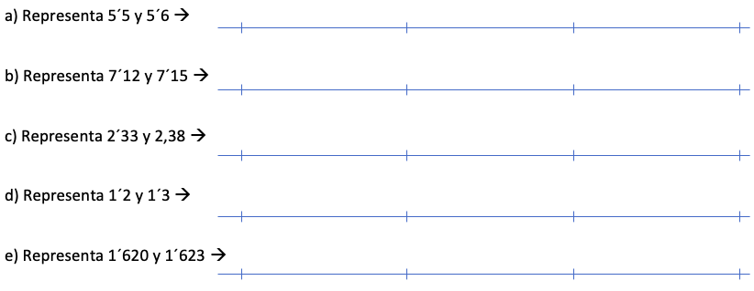
Sistema de numeración decimal
45
Representa en la recta los siguientes decimales:

Slide 66
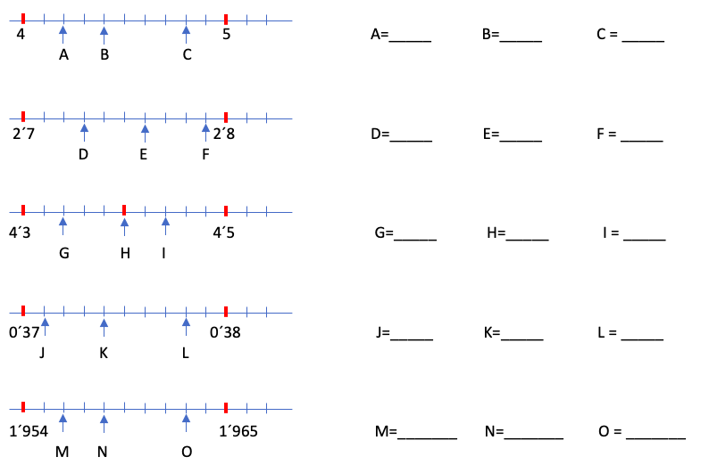
Sistema de numeración decimal
46
Indica qué números están representados en la recta

Slide 67
Orden de números decimales
47. Ordena, de menor a mayor: 7´16 , 7´106, 7´166 y 7´1.
48. Encuentra tres números decimales que estén entre 2,5 y 2,6.
49. Encuentra tres números decimales que estén entre 1,11 y 1,12.
50. Encuentra tres números decimales que estén entre 0,477 y 0,478.

Slide 68
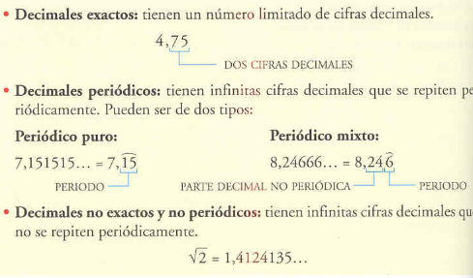
Tipos de números decimales

Slide 69
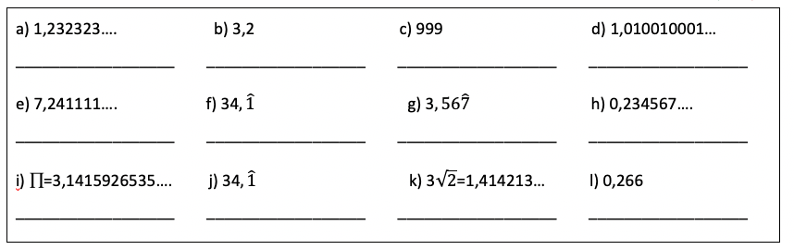
Sistema de numeración decimal
51
Indica el tipo de número decimal:

Slide 70
Sistema de numeración decimal
52
Calcula:
a) 45,3 + 137´683 + 5,71 = | b) 7´4 – 0´569 = | c) 35´9 - 27´922 + 5,79 =

Slide 71
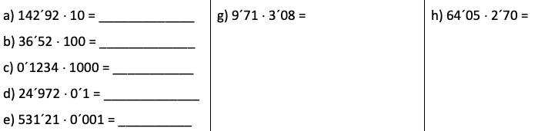
Sistema de numeración decimal
53
Opera:

Slide 72

Sistema de numeración decimal
54
Resuelve:

Slide 73

Sistema de numeración decimal
55
Completa la siguiente factura:

Slide 74

Truncamiento. Redondeo. Errores. Cota del error.

Slide 75

Sistema de numeración decimal
56
Responde a las siguientes cuestiones:

Slide 76

Sistema de numeración decimal
57
Responde a las siguientes cuestiones:

Slide 77

Sistema de numeración decimal
58
Completa la tabla:

Slide 78



Sistema de numeración decimal
59
Redondea a las centésimas los números $12´\hat{5}$ y $12´6\hat{5}$ y obtén una cota para cada error.
Redondea a las centésimas los números $12´\hat{5}$ y $12´6\hat{5}$ y obtén una cota para cada error Redondea a las centésimas los números $12´\hat{5}$ y $12´6\hat{5}$ y obtén una cota para cada error Redondea a las centésimas los números $12´\hat{5}$ y $12´6\hat{5}$ y obtén una cota para cada error Redondea a las centésimas los números $12´\hat{5}$ y $12´6\hat{5}$ y obtén una cota para cada error Redondea a las centésimas los números $12´\hat{5}$ y $12´6\hat{5}$ y obtén una cota para cada error
60
¿Cuál es el redondeo de $18´\hat{9}$ a cualquier unidad decimal?. ¿Qué error habremos cometido?

Slide 79
Paso de fracción a decimal y a la inversa
- Pasa a decimal 3/5
- Decimal exacto a fracción
- Decimal periódico a fracción

Slide 80

Paso de fracción a decimal y a la inversa
61
Pasa a decimal e indica el tipo
a) $\frac{11}{5}$ Tipo decimal:_______________ | b) $\frac{5}{3}$ Tipo decimal:_______________ | c) $\frac{10}{6}$ Tipo decimal:_______________

Slide 81

Paso de fracción a decimal y a la inversa
62
Escribe en forma de fracción:
a) 3´2 = | b) 5´23 = | c) 4´001 = | d) 0´0001 =
e) 123´1 = | f) $1´\hat{3}$ = | g) $1´2\hat{3}$ = | h) 2$1´\hat{5}$ =
i) $1´2\hat{343}$ = | j) 27´$\hat{9}$ = | k) $1´7\hat{03}$ = | l) 0´$1\hat{3}$ =

Slide 82

Problemas
63
La capacidad del depósito del autobús escolar es de 180,5 litros. Si llenar el depósito ha costado 249,09 euros, ¿cuánto cuesta el litro de gasóleo?. (Sol: 1,38€)

Slide 83

Problemas
64
Mariano ha comprado 60 jamones a 56,24 € cada uno. En el almacén se han estropeado dos jamones por la humedad. ¿Por cuánto deberá́ vender cada uno de los restantes para ganar 1400 €?.(Sol:82,32 €).

Slide 84

Problemas
65
Un mayorista compra 2.500 kg de lentejas a granel por 5.200 €. Después los envasa en bolsas de medio kilo y las vende a 1,38 € la bolsa. ¿Qué ganancia obtiene?. (Sol: 1700€)

Slide 85

Problemas
66
Sergio ha pagado 19,56 € por un trozo de queso de 150 gramos, ¿cuánto pagará Rosa por un trozo del mismo queso de 250 gramos? (Sol: 32,60€)

Slide 86
Problemas
67
Arancha dispone de 200 euros para gastarse en las rebajas. La mitad se lo gasta en ropa, 52,73 euros en calzado y otra cierta cantidad en lencería. Si le sobran 5,30 euros. ¿Cuánto dinero se gastó en lencería?

Slide 87
Problemas
68
Para celebrar una fiesta, 8 amigos han comprado 10 latas de refresco a 0,65 € cada una, 7 botellas de zumo a 0,55 € la unidad, 5 bolsas de patatas fritas a 0,95 € cada una, 4 latas de aceitunas a 0,72 € la unidad y tres bolsas de almendras a 2,25 € cada una. ¿Cuánto han gastado en total?, ¿Cuánto ha pagado cada uno? . (Sol: a) 24,73 €; b) 3,09 € ).

Slide 88


Notación científica
+ -

Slide 89
Sistema de numeración decimal
69
Escribe en notación científica:
a) 123456789 | e) 56000000 | j) 121,5∙10⁶
b) 123,456 | f) 0,00003 | k) 0,002∙10⁻²
c) 0,000123 | g) 34,521∙10² | l) 111∙10⁴
d) 0,0100500 | i) 0,052∙10⁵ | m) 0,052∙10⁻⁵

